Slide 1
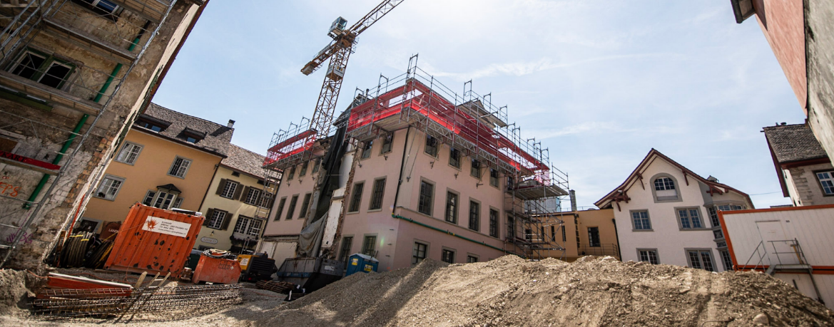


Budget 2023 und Finanzplan 2023-2026
Medieninformation vom 25. August 2022
Foto: Egelmair Photography

Slide 2
Übersicht
Budget 2023
Finanzplan 2023 bis 2026
Lohnrunde
Steuerfuss
Zusammenfassung

Slide 3
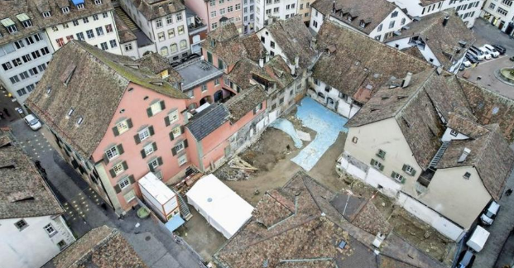

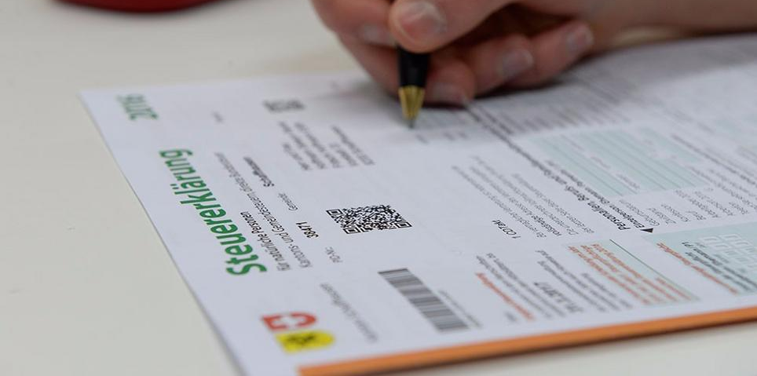
 Botschaft, Kap. 8
 Daniel Preisig
Budget 2023: Schwerpunkte des Stadtrates
Die deutlich höheren
Unternehmens-
steuern und die erfolgreiche Stabilisierung
des laufenden
Aufwandes bieten einen Spielraum, welcher der Stadtrat gezielt nutzt für:
mehr Investitionen
mehr Lohn
tiefere Steuern
Eingeschlagener Investitionskurs wird weitergeführt!
Mit Budget 2023 werden neue Investitionskredite über (brutto) 47.6 Mio. Franken beantragt.
Gemäss Finanzplan werden in den nächsten vier Jahren über 200 Mio. Franken investiert.
spürbare Lohnentwicklung von 4.5% für das städtische Personal, davon …
- 1.75% strukturell
- 2.75% generell/individuell
Die Stadt bleibt attraktiv auf dem Arbeitsmarkt:
 struktureller Nachholbedarf gegenüber dem Kanton reduzieren
 Teuerung ausgleichen
 Leistung angemessen belohnen
Steuerfusssenkung (-1%) auf 92%
für natürliche Personen
Die Stadt ist urbanes Zentrum mit ausgezeichnetem Service Public auch steuerlich günstiger als der kantonale Durchschnitt.
Dank Steuerentlastungen auf kantonaler und städtischer Ebene hat der Standort Schaffhausen im Standortwettbewerb deutlich zugelegt.

Slide 4
 Botschaft, Kap. 3.1.2
 Daniel Preisig
Höhere Aufwände werden mit Reserven und Steuererträgen kompensiert
Ergebnisbrücke: Vom Budget 2022 zum Budget 2023
① Personalaufwand: +5.3 Mio. Fr.:
 Lohnentwicklung 4.5% (ohne Lehrpersonen): 4.1 Mio. Fr.
 Pensenmutationen und andere Effekte: 1.2 Mio. Fr.

⑨
-1.4
② Sachaufwand: +0.9 Mio. Fr.:
Der Sachaufwand wird praktisch auf Vorjahresniveau eingesetzt (Stabilisierung laufender Aufwand).
①
11.0
③ Wiederaufbau der Abgeltungsreserve Ortsverkehr VBSH:
Aufbau der Abgeltungsreserve durch Gegenfinanzierung aus der Corona-Reserve 5.0 Mio. Fr.
②
③
④
⑥
⑦
⑤
④ Abgeltung für Ortsverkehr VBSH: +2.7 Mio. Fr.
Die Abgeltung steigt u.a. wegen der Anpassung des Tarifschlüssels Ostwind, steigenden Energiepreisen und höheren Abschreibungen infolge Investitionen
⑤ Ablieferung von SH POWER: +0.2 Mio. Fr.
Die Ablieferung bleibt mit 14.9 Mio. Fr. auf hohem Niveau.
⑥ Einmalige Rückzahlung KSD: 1.8 Mio. Fr
Durch die Umwandlung der bisher gemeinsamen Dienststelle in eine unselbständige kantonale Anstalt erhält die Stadt ihre Anteile zurück.
⑦ Steuern natürliche Personen -1.0 Mio. Fr.:
Senkung Steuerfuss von 93% auf 92%.
⑧ Unternehmenssteuern +11.0 Mio. Fr.:
Basierend auf der guten Prognose 2022
⑨ Entnahme aus Corona- und Klimareserven: 1.4 Mio. Fr.
* ohne buchhalterische Verschiebungen (siehe Folie 5)

Slide 5
 Botschaft, Kap. 3.1.3
 Ralph Kolb
Budget 2023
Aufwand: Abweichungen zu Vorjahresbudget
Sachaufwand +1.5 Mio. Fr.
Verschiebung Tiefbau SH in Transferleistungen -4.8 Mio. Fr.
Einmalige Corona-Effekte (Reservenaufbau vbsh): +5 Mio. Fr.
Bereinigt um Sondereffekte ist der Sachaufwand nahezu stabil.
Personalaufwand: -20.7 Mio. Franken
Verschiebung Besoldungen Schulen in Transferaufwand -26.0 Mio. Fr.
Lohnentwicklung 4.5%
Pensenmutationen (netto +13.0 FTE) und andere Effekte
❶ Verschiebung Leistungen Tiefbau SH: 4.8 Mio. Fr.
❷ Verschiebung Besoldungen Schulen und Kindergärten:
26.0 Mio. Fr.
Transferaufwand +35.1 Mio. Franken
Verschiebungen Lehrerbesoldungen und Tiefbau SH
Erhöhung der Leistungen für Existenzsicherung aufgrund von Dossierübertragung aus dem Asylwesen des Kantons
Höhere Abgeltung an die VBSH im Ortsverkehr
+16.6 Mio. Fr.
Aufwands-Steigerung +16.6 Mio. Fr. (+6.3%)

Slide 6
 Botschaft, Kap. 3.1.4
 Ralph Kolb
Budget 2023
Ertrag: Abweichungen zu Vorjahresbudget
Transferertrag +3.3 Mio. Fr.
höhere Ablieferung durch SH POWER
höherer Kantonsbeitrag für Aufwendungen der Alterszentren Kirchhofplatz, Emmersberg und Breite
höherer Anteil des Kantons für Existenzsicherung durch Statusänderung und Übernahme von Klienten
Entgelte +1.0 Mio. Fr.
höhere Spital- und Heimtaxen
höhere Einnahmen aus Eintritten (Stadttheater und Museum)
Fiskalertrag +11.0 Mio. Fr.
Höhere Unternehmenssteuern (+11.0 Mio. Fr.)
Leicht tiefere Steuererträge von natürlichen Personen, auch infolge der Senkung des Steuerfusses von 93% auf 92%
+19.5 Mio. Fr.
Ertragssteigerung insgesamt +19.5 Mio. Fr. (+7.5%)

Slide 7
 Botschaft, Kap. 3.1.4.1
 Gianni Dalla Vecchia
Budget 2023
Steuererträge auf bleibend hohem Niveau erwartet
Steuererträge von ‹Juristischen Personen›
Die Unternehmenssteuern wurden basierend auf der Prognose 2022 und nach Rücksprache mit der kantonalen Steuerverwaltung mit 47.0 Mio. Franken eingesetzt (siehe auch Folie 8).
Steuererträge von ‹Natürlichen Personen›
berücksichtigte Effekte und Grundlagen:
Zuwanderung (ca. 100 Steuerpflichtige)
Minderertrag Vermögenssteuer aufgrund Börsenentwicklung
Ertragsminderung aufgrund Steuerfusssenkung
(kalkulatorisch: -834'000 Franken)

Slide 8
 Botschaft, Kap. 3.1.4.1 und 8.3
 Gianni Dalla Vecchia
Unternehmenssteuern abgestützt auf aktuelle Prognose hoch eingesetzt
Entwicklung Unternehmenssteuern seit 2012
Basierend auf der guten Prognose 2022 wurden im Budget 2023 Erträge von 47 Mio. Fr. eingesetzt.
Im Finanzplan wird zunächst (2024) von gleich bleibenden und danach (ab 2025) dem Vorsichtsprinzip folgend von leicht tieferen Unternehmenssteuer-erträgen ausgegangen.
Die Umsetzungswahr-scheinlichkeit der OECD-Mindeststeuer ist aufgrund der geopolitischen Lage eher gesunken, und das zum Vorteil des Standorts Schaffhausen. Zudem sind die Vorbereitungen (Bund und Kanton) weiter fortgeschritten.
Die Unternehmenssteuern bleiben volatil und ein Klumpenrisiko. Gleichzeitig sind sie wichtig für die Investitionsfähigkeit der Stadt Schaffhausen.
Die Unternehmenssteuer-erträge haben sich in den letzten zehn Jahren sehr erfreulich entwickelt.
Die Stadt ist mittlerweile angewiesen auf die Steuererträge grosser, internationaler Unternehmen.

Slide 9
 Botschaft, Kap. 3.2
 Daniel Preisig
Budget 2023: Mit Budget beantragte Investitionen (netto): 42.5 Mio. Franken
Grösste Investitionen bei den Verkehrsbetrieben (Darlehen), im Tiefbau und bei den Schulen

Slide 10
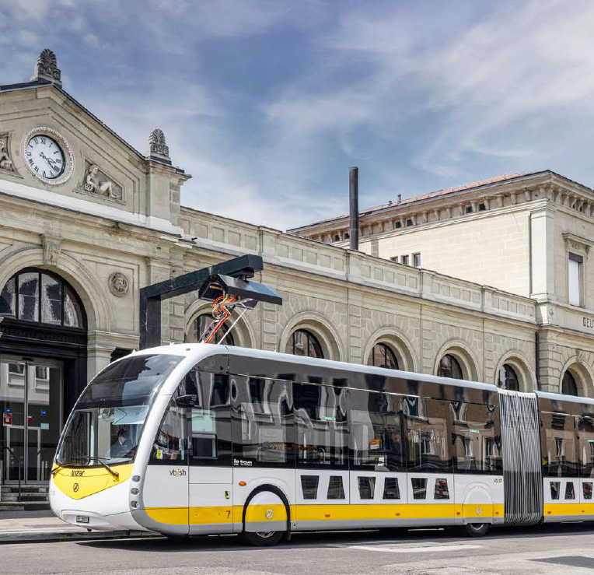
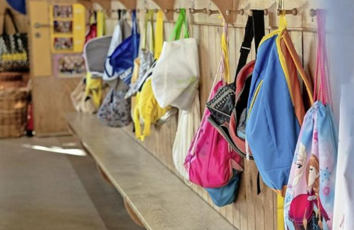

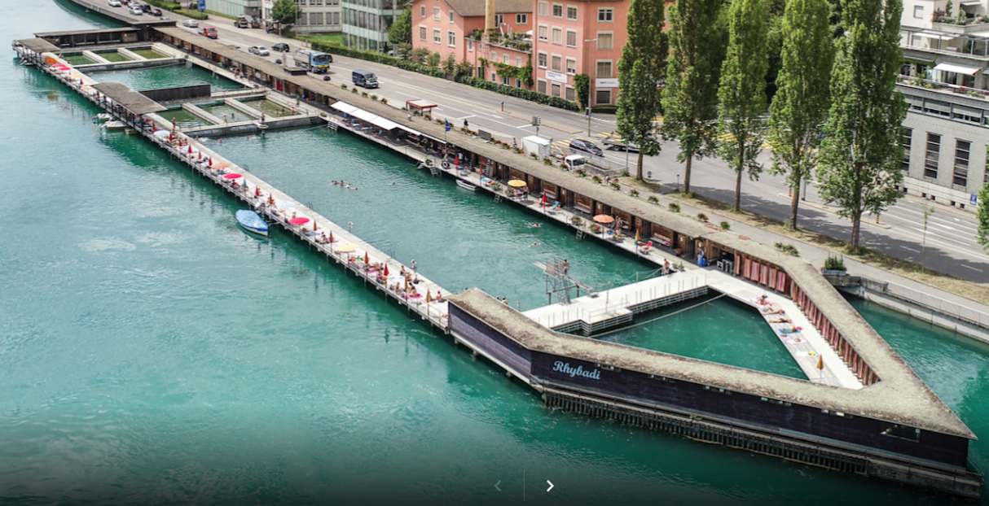
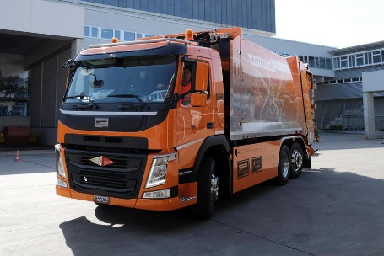
 Botschaft, Kap. 3.2
 Daniel Preisig
Die grössten Einzelinvestitionen im Budget 2023:
E-Busse, Kindergarten mit Mittagstisch, Rhybadi, Pflästerungen, Digitalisierung, Abfallentsorgung
Ersatz verbleibender Dieselbusse durch E-Busse
23.1 Mio. Franken
Schrittweise Ablösung der verbleibenden Dieselbusse bis 2028
Pflästerungen Stadthausgeviert
1.2 Mio. Franken
Einbau von behindertengerechten Korridoren und Teilstücken
Kindergarten Bocksriet, energetische und technische Sanierung
1.3 Mio. Franken
Modernisierung WC-Anlagen, Realisierung eines Therapieraumes und Umgestaltung der Räume für einen Mittagstisch
Digitalisierung Baupolizeiarchiv
1.1 Mio. Franken
Vereinfachen der Prozesse, minimieren des Risiko von Datenverlust und räumliche Entkoppelung des Archivs mit der Baupolizei
Sanierung Rhybadi
1.3 Mio. Franken
Betonsanierung
Sanierung Bistro
Sanierung Nasszellen
Abfallentsorgung
1.0 Mio. Franken
Ersatzanschaffung Elektro-Kehrichtfahrzeug mit Kran

Slide 11
Übersicht
Budget 2023
Finanzplan 2023 bis 2026
Lohnrunde
Steuerfuss
Zusammenfassung

Slide 12
 Botschaft, Kap. 4
 Daniel Preisig
Finanzplan 2023 bis 2026: Sondereffekt verschleiert Negativtrend in der Erfolgsrechnung
Erfolgsrechnung 2020 bis 2026
Reservenaufbau vbsh nach der Corona-Krise
Der Einmaleffekt verschlechtert das Ergebnis vor Ausgleich mit der Corona-Reserve
Ausschlag 2025 aufgrund der plangemässen Auflösung der Schwankungsreserve
Auflösung der Schwankungsreserve für Unternehmenssteuern, welche gemäss aktuellem Kenntnisstand nicht beansprucht werden wird.
Langfristiger Negativtrend
Hauptgründe:
steigende Abschreibungen als Folge der erhöhten Investitionen
sinkende Ablieferungen SH POWER

Slide 13
 Botschaft, Kap. 4.1.4
 Ralph Kolb
Finanzplan 2023 bis 2026: Hohe Investitionstätigkeit hinterlässt Spuren in der Erfolgsrechnung
Entwicklung Abschreibungen (Aufwand)
Entwicklung Ablieferung SH POWER (Ertrag)
Trend
Trend

Slide 14
 Botschaft, Kap. 4.3
 Daniel Preisig
Klarer Investitionskurs im Finanzplan 2023-2026
Durchschnittliche Nettoinvestitionen
in Planjahren
~50.3 Mio. Fr.
Durchschnittliche Nettoinvestitionen in Vorjahren
~21.3 Mio. Fr.
Nettoinvestitionen [Mio. Franken]

Slide 15
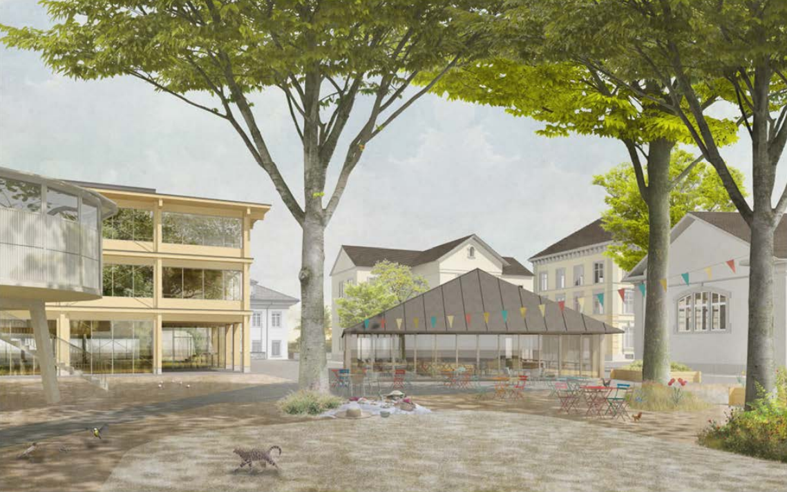
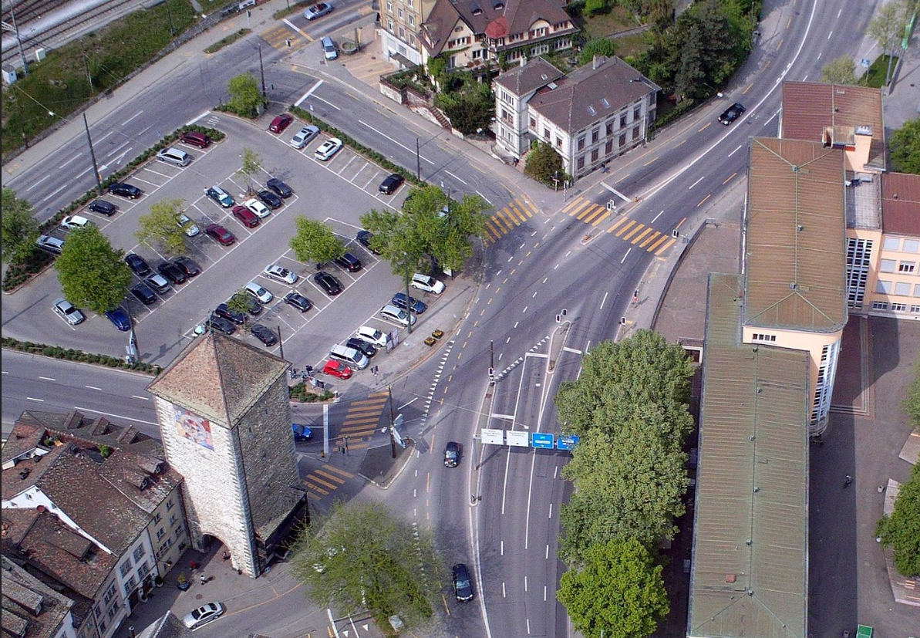
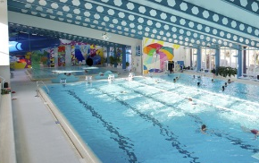
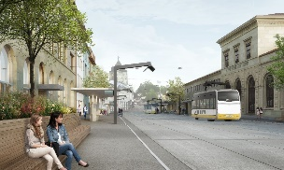
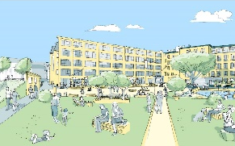
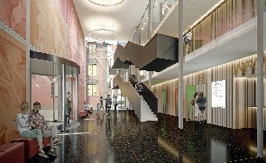
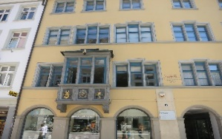
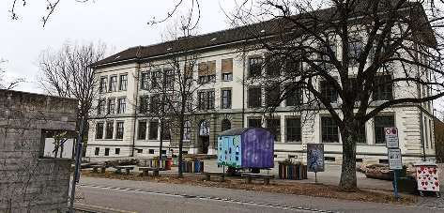
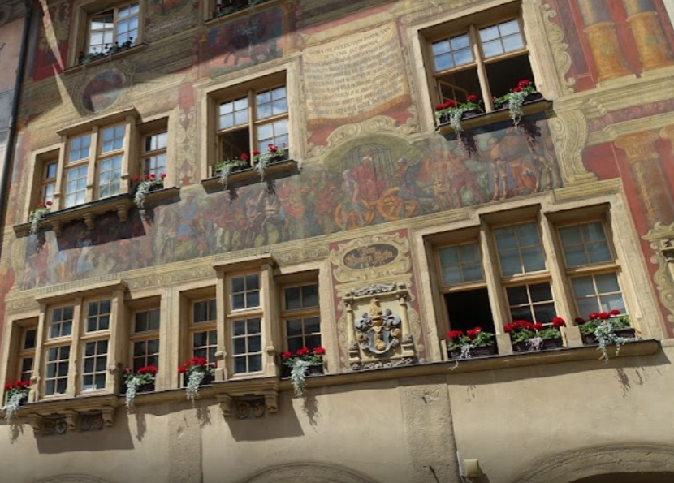
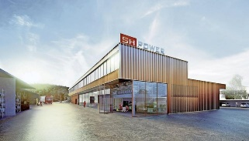
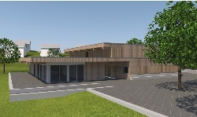
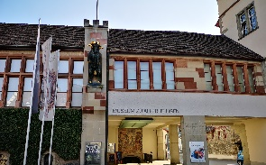
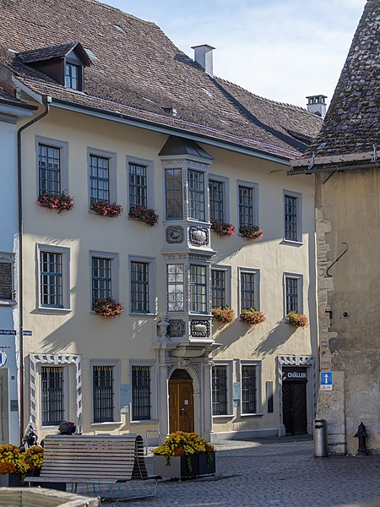
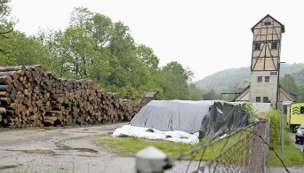
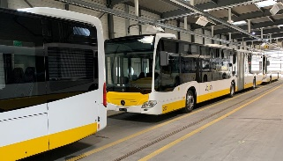
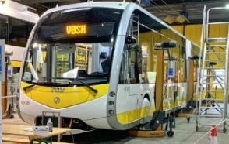
 Botschaft, Kap. 4.3
 Daniel Preisig
Finanzplan 2023-2026: Die wichtigsten Grossprojekte
Vorlage in Vorbereitung
in politischer Beratung
beschlossen
in Umsetzung
Schulhaus Steig
Aufwertung Adlerstrasse
Neubau
KSS Hallenbad
Aufwertung
Bahnhofstrasse
Entwicklung
Kammgarn-Areal
Schulhaus Kreuzgut
Stadthausgeviert
(inkl. Verwaltungsneubau)
Grosses Haus
Dachausbau Schulhaus Emmersberg
Kinderzentrum Geissberg
Haus zum Grossen Käfig
Werkhof SH POWER
Sportanlage Schweizersbild
E-Bus vbsh
Museum zu
Allerheiligen 25+
Haus zum Freudenfels
Magazin Grün SH
im Birch
Einstellhalle vbsh Regionalverkehr
Depoterweiterung
vbsh
Sportanlage Schweizersbild

Slide 16

 Botschaft, Kap. 4.4.1 und 8.2
 Daniel Preisig
Finanzplan 2023-2026: Langfristig ausgeglichener Finanzierungssaldo
Finanzierungssaldo 2015 bis 2026
Eine investitionsbedingte Neuverschuldung ist vertretbar, solange die Fehlbeträge der Folgejahre nicht grösser werden als die Überschüsse seit 2015.
Finanzierungsüberschuss 2015-2021:
+125.7 Mio. Fr.

Slide 17
 Botschaft, Kap. 4.4.2
 Ralph Kolb
Finanzplan 2023-2026:
Das Nettovermögen entwickelt sich negativ, bleibt aber deutlich positiv
Entwicklung Nettovermögen
Aufgrund der Investitionsstärke bzw. der tiefen Selbstfinanzierung sinkt das Nettovermögen in allen Finanzplanjahren, auch unter Berücksichtigung einer Investitionspriorisierung.
HRM1
HRM2
Nettovermögen in Franken/Einwohner

Slide 18
Übersicht
Budget 2023
Finanzplan 2023 bis 2026
Lohnrunde
Steuerfuss
Zusammenfassung

Slide 19

 Botschaft, Kap. 7
 Daniel Preisig
Lohnrunde: 4.5% mehr Lohn ― ein starkes Signal an das städtische Personal
strukturell: +1.75%
individuell/generell: +2.75%
Der strukturelle Nachholbedarf gegenüber dem Kanton wird aufgeholt.
Die Stadt bleibt im immer anspruchsvolleren Arbeitsmarkt und beim Wettbewerb um die besten Talente wettbewerbsfähig. Der Stadtrat beabsichtigt, u.a. die Lohnleitlinie für jüngere Mitarbeiterinnen und Mitarbeiter gezielt anzuheben.
Die interne Lohngerechtigkeit wird verbessert.
Die Lohnsummenentwicklung wird so ausgestaltet, dass …
die Teuerung ausgeglichen werden kann (Vermeidung Kaufkraftverlust, inkl. Berücksichtigung OR-Angestellte);
gute und ausgezeichnete Leistungen angemessen finanziell wertgeschätzt werden können (leistungsorientierte Entlöhnung entsprechend der Mitarbeiterbeurteilung).
Die Stadt bleibt als Arbeitgeberin wettbewerbsfähig.
Die Teuerung kann ausgeglichen werden.
Gute Leistungen werden belohnt!
Der strukturelle Nachholbedarf gegenüber dem Kanton wird aufgeholt.
❻
Finanzielle Auswirkungen (inkl. Sozialleistungen):
Personalaufwand Verwaltungspersonal +3'353'500 Fr.
Transferaufwand Lehrkräfte: +708'400 Fr. (Annahme: Kanton gewährt 3.0%)
Notes:
r

Slide 20
Übersicht
Budget 2023
Finanzplan 2023 bis 2026
Lohnrunde
Steuerfuss
Zusammenfassung

Slide 21
 Botschaft, Kap. 6
 Daniel Preisig
Steuersenkung für natürliche Personen ― Die Stadt wird steuerlich noch attraktiver!
Entwicklung wirksame Steuerbelastung seit 2014
Der Stadtrat beantragt, den Steuerfuss 2023 um 1% auf 92% zu senken.
Damit sinkt der Steuerfuss erstmals seit fünf Jahren.
Die Stadt stärkt ihre Attraktivität als Wohnort weiter.
Als urbanes Zentrum mit ausgezeichnetem Service Public verfügt die Stadt über einen innerkantonal überdurchschnittlich attraktiven Steuerfuss.
Zusammen mit kantonalen Steuerentlastungen (Steuerfuss und Gesetzesrevisionen) konnte die steuerliche Wettbewerbsfähigkeit des Standortes Schaffhausen signifikant erhöht werden.
❻
Finanzielle Auswirkungen (kalkulatorisch):
834'000 Franken

Slide 22

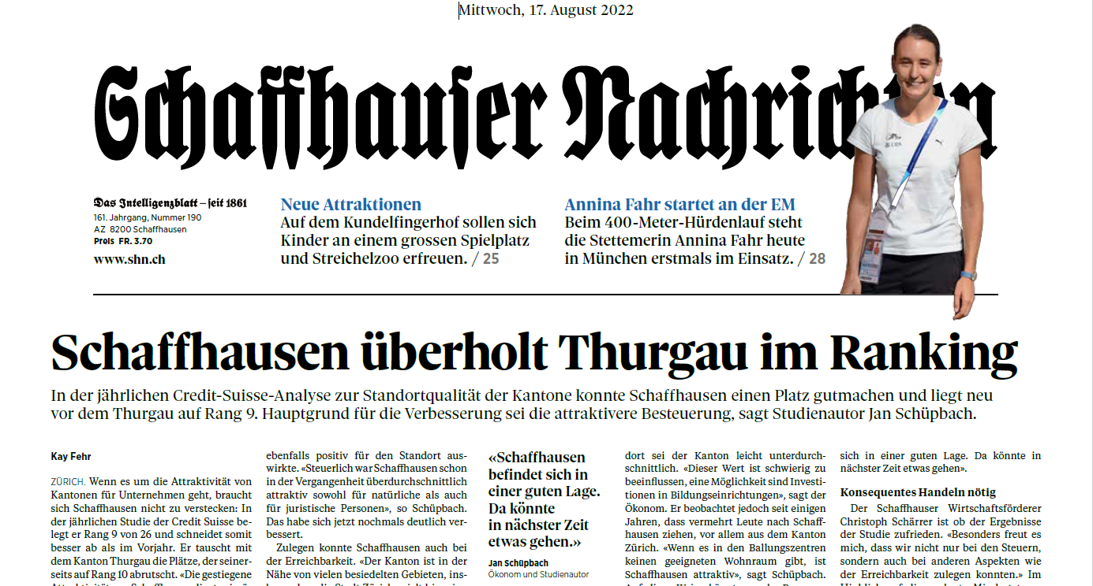
 Botschaft, Kap. 6
 Daniel Preisig
Steuerwettbewerb: Schaffhausen gewinnt deutlich an Attraktivität!
Steuerfuss-Senkungen:
Kanton 2017-2022: -23%
(inkl. befristete 2% Corona-Senkung)
Stadt: 2015-2023: -6%
Gezielte Steuergesetz-Revisionen:
(Auszug der letzten fünf Jahre)
Erhöhung des Versicherungsabzuges
(2020 und 2022)
Erhöhung der Kinder- und Ausbildungszulagen (2020)
Steuergutschrift für Familien mit Kindern (2020)
Einführung Kleinkinderabzug (2021)
Glättung Vermögenssteuertarif (2022)
Befristete Erhöhung der Entlastungsabzüge (2022)

Slide 23
Übersicht
Budget 2023
Finanzplan 2023 bis 2026
Lohnrunde
Steuerfuss
Würdigung
Zusammenfassung

Slide 24
 Botschaft, Kap. 1
Budget 2023 und Finanzplan bis 2026. Das Wichtigste in Kürze.
 Daniel Preisig
  Mehr Investitionen, mehr Lohn, tiefere Steuern ― die Schwerpunkte im Budget 2023
  Dank der hohen Unternehmenssteuererträge und einer weitgehenden Stabilisierung des Aufwandes kann der Stadtrat den erhaltenen Spielraum gezielt einsetzen für mehr Investitionen, eine spürbare Lohnerhöhung für das Personal und eine Steuerentlastung.
  Budget 2023 mit einem vertretbaren Defizit von -2.2 Mio. Franken
  Das erwartete Ergebnis mit Budget 2023 liegt bei -2.2 Mio. Fr.. Ohne Entnahme aus der Corona-Reserve wäre das Ergebnis rund 4.3 Mio. Franken schlechter und läge damit bei -6.5 Mio. Franken.
  Der Steuerfuss für natürliche Personen reduziert sich auf 92%.
  Die Stadt festigt als urbanes Zentrum mit ausgezeichnetem Service Public seine Wohnortattraktivität weiter. Auch dank kantonalen Steuerentlastungen ist der Standort deutlich attraktiver geworden.
  4.5% mehr Lohn und Talente für die Stadt halten und gewinnen!
  Die Lohnanpassung wird so ausgestaltet, das der strukturelle Nachholbedarf gegenüber dem Kanton aufgeholt, die Teuerung ausgeglichen und die Leistung angemessen belohnt werden kann.
  Investitionskurs beibehalten, Neuverschuldung massvoll begrenzen
  Mit dem Budget werden neue Investitionskredite im Umfang von netto 42.5 Mio. Fr. beantragt. In den nächsten vier Jahren investiert die Stadt 200 Mio. Franken. Um eine unverhältnismässige Neuver-schuldung zu verhindern, dürfen die Fehlbeträge die Überschüsse der Vorjahre nicht übersteigen.
  Der Grosse Stadtrat entscheidet am 15. November 2022 über das Budget 2023.
Kennzahlen Budget 2023
Aufwand | 277.4 Mio. | Fr.
Ertrag | 262.6 Mio. | Fr.
Ergebnis Erfolgsrechnung | -2.2 Mio. | Fr.
mit Budget bewilligte Netto-Investitionen | 42.5 Mio. | Fr.
Steuerfuss (natürliche Personen) Steuerfuss (juristische Personen) | 92 93 | % %
Lohnsummenentwicklung 2023 | 4.50 | %
Kennzahlen Finanzplan 2023 bis 2026
 | 2021 Rechn. | 2022 Progn. | 2023 Plan | 2024 Plan | 2025 Plan | 2026 Plan
Ergebnis Erfolgsrechnung [Mio. Fr.] | 6.0 | 9.6 | -2.2 | 1.6 | 51.7 | -10.0
Nettoinvestitionen [Mio. Fr.] | 37.9 | 22.7 | 43.6 | 59.0 | 63.2 | 36.0
Finanzierungsüberschuss [Mio. Fr.] | 2.6 | 0.5 | -38.3 | -42.4 | -53.6 | -28.6
Selbstfinanzierungsgrad [%] | 106.9 | 102.6 | 12.2 | 27.5 | 15.2 | 20.9
Nettovermögen [Fr./Einwohner] | 8'118 | 8'038 | 7'004 | 6'001 | 4'623 | 3'976

Slide 25

 Ralph Kolb
Auch das Budget der Stadt Schaffhausen ist nun online:
finanzen.stsh.ch

Slide 26
Budget 2023 und Finanzplan 2023-2026
Medieninformation vom 25. August 2022
Daniel Preisig
Stadtrat, Finanzreferent
Finanzreferat
Fronwagplatz 24
CH-8200 Schaffhausen
Tel. +41 52 632 52 12
Mobil +41 79 330 74 75
daniel.preisig@stsh.ch
Ralph Kolb
Bereichsleiter Finanzen
Zentralverwaltung
Pfarrhofgasse 2
CH-8200 Schaffhausen
Tel. +41 52 632 52 42
Fax +41 52 632 54 40
ralph.kolb@stsh.ch
Gianni Dalla Vecchia
Bereichsleiter Einwohnerdienste
Steuerverwaltung der Stadt Schaffhausen
Stadthaus
8200 Schaffhausen
Tel. +41 52 632 52 55
Fax +41 52 632 94 44
gianni.dallavecchia@stsh.ch

